Slide 1
Х о з я й с т в о
С Ш А
Ведущее место в мировой экономике.
Природные предпосылки для развития промышленности

Slide 2
Повторение
1. Переселенцы из других стран, приезжающие в США на постоянное местожительство.
2. Крупная форма городского расселения, образующаяся в результате слияния большого числа соседних городских агломераций.
3. Стоимость всей конечной продукции страны за один год (в долларах CША).
4. Денежная единица в США, во всех странах мира — валюта.
5. Форма административно-территориального устройства США.
6. Коренные жители, которые до прихода европейцев жили во всех районах страны.
7. Форма сельского хозяйства, которая придает ему индустриальный характер: наряду с производством сельскохозяйственной продукции включает ее переработку, сбыт, хранение, выпуск техники, удобрений.
8. Основной тип сельскохозяйственных предприятий США.
9. Территории, охраняемые государством, но где любой американец может отдыхать.
10. Река, которую называют американской Волгой или рабочей лошадью.

Slide 3
ответы
а) федеративное,
б) агробизнес,
в) ферма,
г) мегалополис,
д) национальный парк,
е) ВВП,
ж) доллар,
з) индейцы,
и) Миссисипи,
к) иммигранты.

Slide 4
Роль США в мировом хозяйстве
США – крупнейшее государство мира, обладающее могучим экономическим, научно-техническим и военным потенциалом;
ВНП США не имеет себе равных в мире
США – крупнейший в мире производитель промышленной и С/Х продукции
США – крупнейший экспортёр капитала

Slide 5
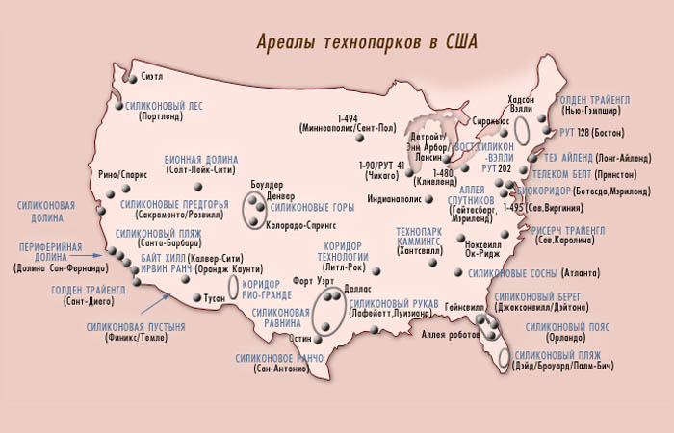
Общая характеристика
хозяйства.
Отраслями международной специализации США являются электротехническая и электронная промышленность, автомобилестроение, авиакосмическая, атомная промышленность, биотехнология и т.д.
По численности научного и инженерного персонала и расходам на НИОКР США резко выделяется даже среди высокоразвитых стран.
Под воздействием НТР в отраслевой структуре ВНП происходит сокращение удельного веса материального производства и возрастание непроизводственной сферы.

Slide 6
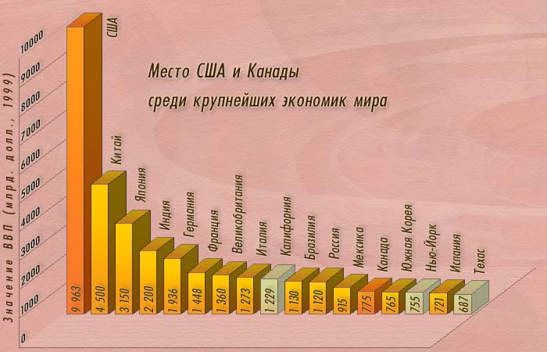
США
Китай
Япония
Россия

Slide 7
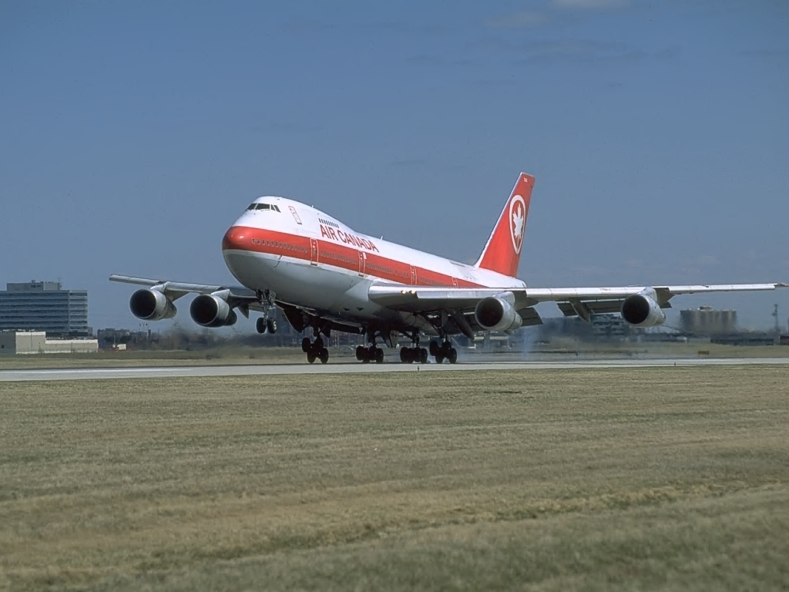
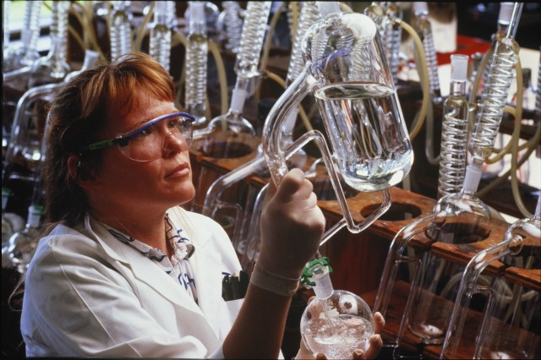
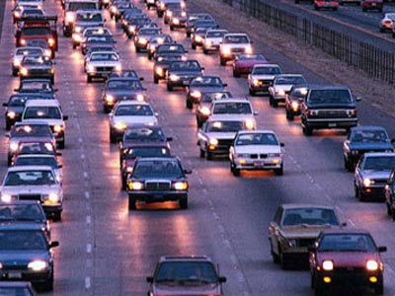
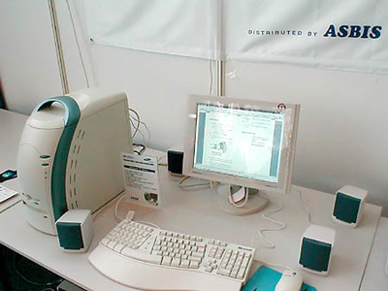
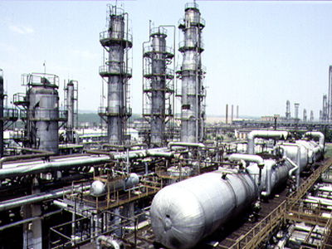
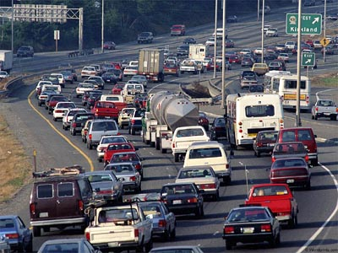
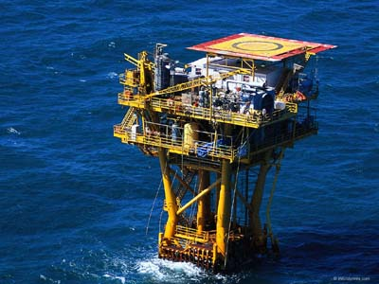
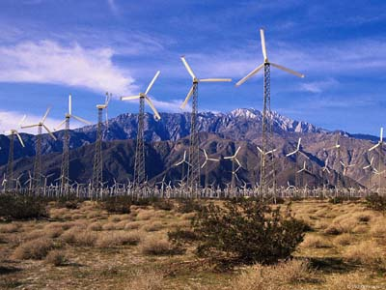
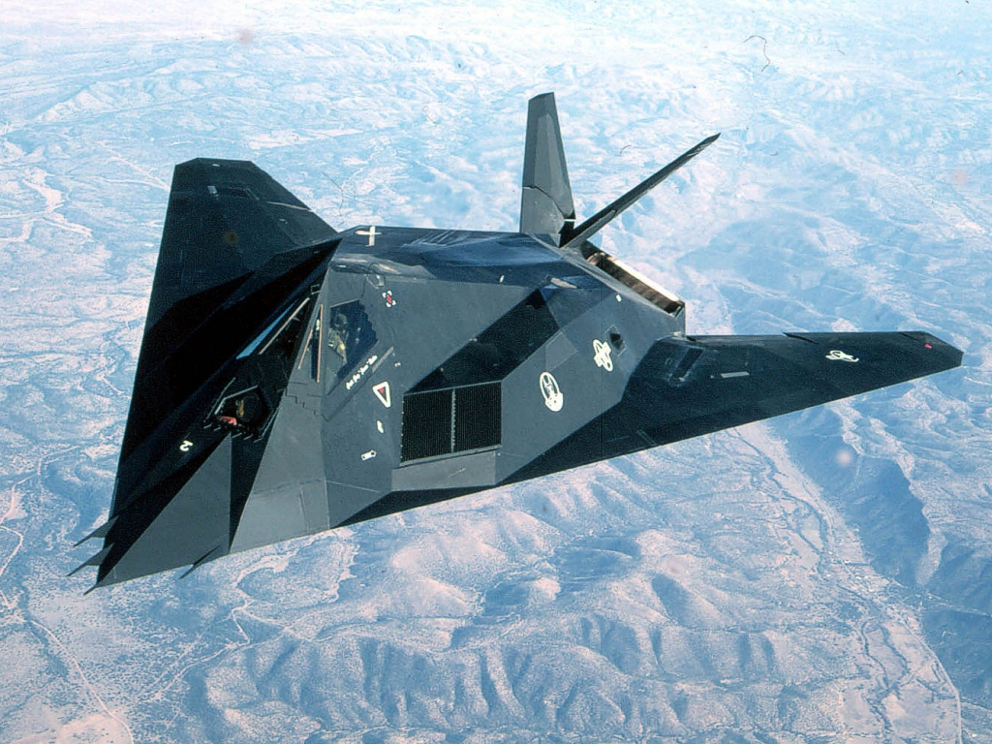
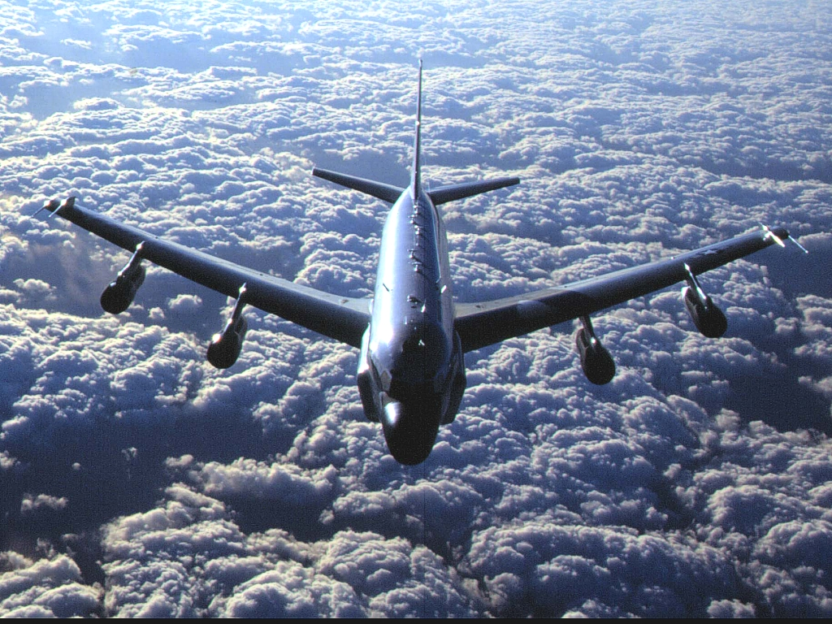
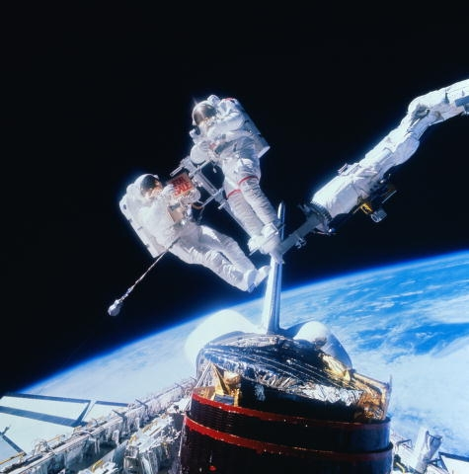
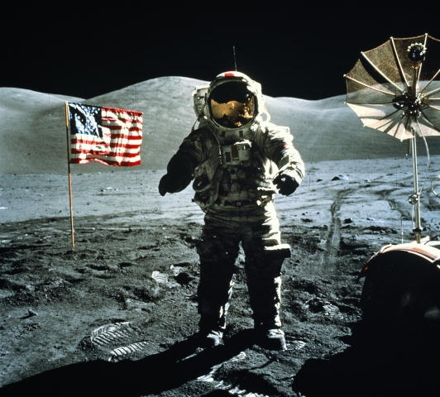
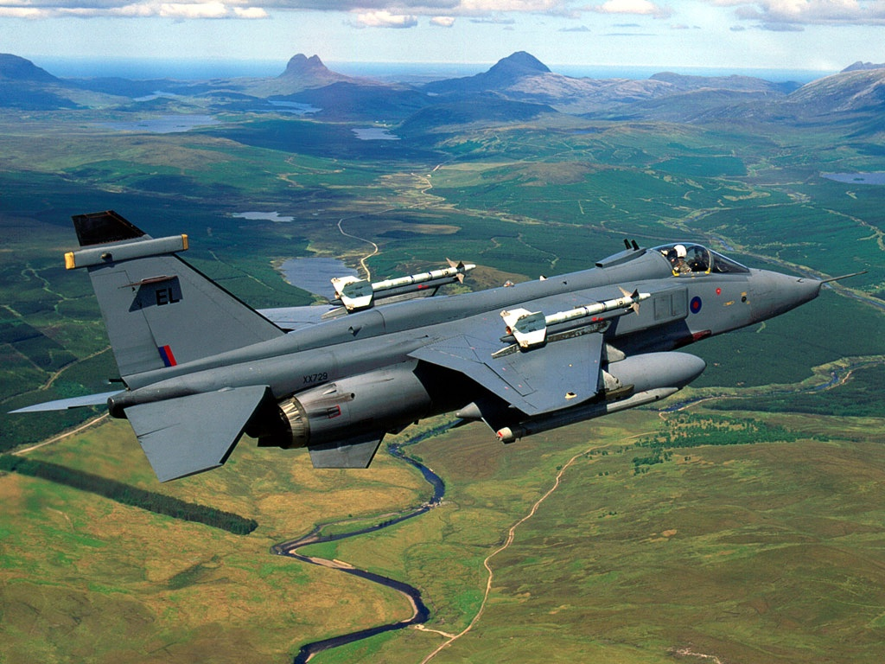

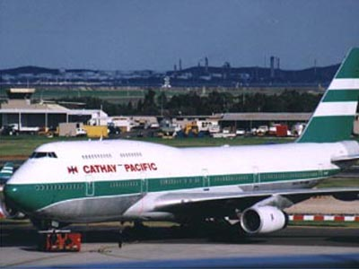


Slide 8
Промышленность
Занято 25% населения
Высокий уровень концентрации производства и капитала – ТНК
Чётко проявляется переход от ресурсо- к энергосберегающим технологиям

Slide 9
Крупнейшие ТНК Мира

Slide 10
Промышленность США
По добыче нефти, газа, угля, выплавке стали входит в тройку лидеров мира
По производству электроэнергии – 1 место в мире
Лидирующие позиции в химической промышленности, выплавке цветных металлов (Al – 1 место)
Лицо страны – производство автомобилей, самолётов
По уровню развития электроники и аэрокосмической техники превосходит все страны мира.

Slide 11
Сельское хозяйство
по размерам С/Х продукции превосходит все страны мира
По производству зерновых 2-е место, а по экспорту С/Х сырья – 1-е место в мире
Занято 3% населения
Производительность труда выше, чем в промышленности
США – первые в агробизнесе
Основной тип С/Х предприятия – ферма. Тенденция – роль крупных хозяйств быстро возрастает.
Особенность – постадийная специализация

Slide 12

Транспорт
Североамериканский тип.
Развитие всех видов
Большие размеры грузов и перевозок
Большая дальность перевозок
Особая роль автомобилей

Slide 13
Транспортный комплекс
Авиационный транспорт имеет большое значение в пассажирских перевозках и внутренних и международных. Парк самолетов гражданской авиации – самый большой в мире.
Быстрому развитию автомобильного транспорта способствовал процесс урбанизации и фермерский тип сельского расселения, а также наличие большой сети хороших автодорог по всей стране, налаженная система тех обслуживания и активная деятельность автомобильных монополий.
Основу железнодорожной системы составляют трансконтинентальные магистрали, идущие от Атлантического до Тихоокеанского побережья. Остальные магистрали проложены как в широтном, так и в меридиональном направлении.

Slide 14
Территориальная структура хозяйства
Концентрация экономической жизни в «окраинных» приокеанских и приозёрных районах.

Slide 15
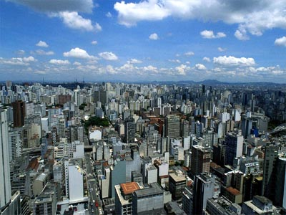
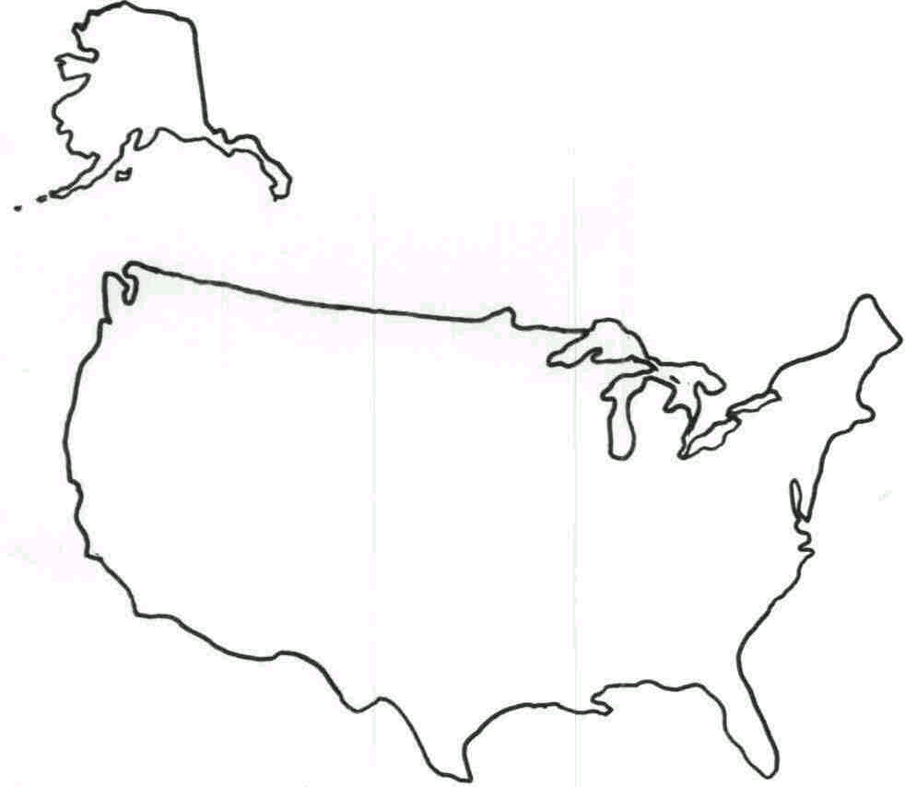

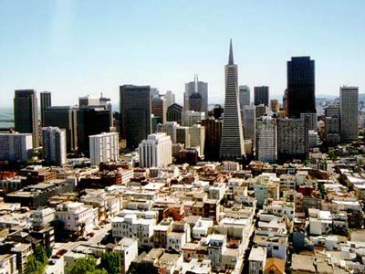

В экономически наиболее развитых частях США сложились обширные урбанизированные районы, образовавшиеся при срастании многочисленных соседних агломераций – «МЕГАЛОПОЛИСЫ»
ЧИПИТС
или
ПРИОЗЕРНЫЙ
(от Милуоки
до Питтсбурга)
САНСАН
или
КАЛИФОРНИЙСКИЙ
(от Сан-Франциско
до Сан-Диего)
БОСВАШ
(от Бостона
до Вашингтона)

Slide 16
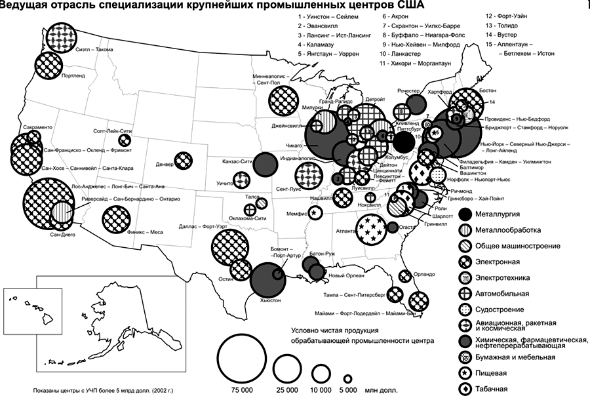

Slide 17
Факторы, способствующие высокому уровню хозяйства США:
Свобода С/Х от феодализма
Большой приток высококвалифициро-ванных специалистов-имигрантов
Расширение внутреннего рынка за счёт освоения новых земель
Богатые природные ресурсы
Выгодное ЭГП
Длительный период развития без войн на своей территории

Slide 18
Отрасли международной специализации:
Электротехника и электроника
Аэрокосмическая и военная техника
Атомная техника
Биотехнологии
Серьёзные конкуренты США:
Западная Европа,
Япония

Slide 19
Домашнее задание
С. 300-305

